Slide 1
2025/2026-os Szoftverfejlesztő és tesztelő vizsga
Órafoglalás vizsgamunka
Készítették:
Szita Melitta
Nagy Alexanra
Mező Döner Patrik

Slide 2
Bevezetés
A projekt célja egy jóga stúdió weboldalának elkészítése volt.
Azért ezt a témát választottam, mert jól bemutatható rajta egy modern frontend felület, az óraválasztás folyamata, valamint a regisztrációs űrlap működése.

Slide 3
Projekt ismertetése
A Yomo egy fiktív jóga- és wellness stúdió weboldala.
A név a yoga + home szavakból ered, ezért az oldal célja egy nyugodt, otthonos, természetközeli hangulat megteremtése.
A weboldalon óratípusok, szolgáltatások, oktatók és jelentkezési lehetőség is szerepel.

Slide 4
Weboldal működése
A főoldalon a látogató megtekintheti a különböző jógaórákat.
Minden órához tartozik egy rövid leírás és egy gomb.
A kiválasztott órára kattintva az oldal átirányít a regisztrációs felületre, ahol az adott foglalkozás már automatikusan ki van választva.

Slide 5
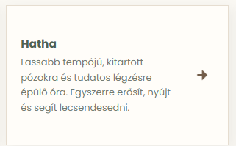
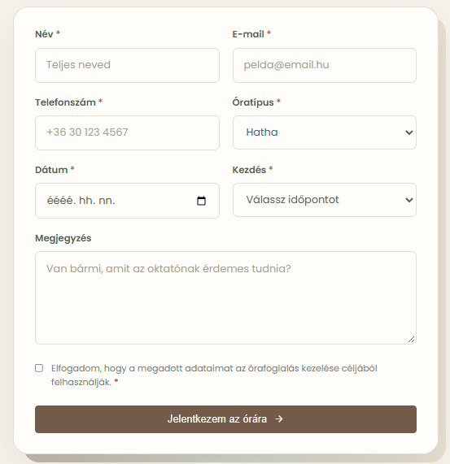
Weboldal működése
JavaScript – a kiválasztott óra eldolgozása
Az URL-ben továbbított értéket a regisztrációs oldal JavaScript segítségével olvassa ki. Amennyiben az óratípus megtalálható a regisztrációs űrlap választási lehetőségei között, a program automatikusan beállítja azt. Ennek köszönhetően a felhasználónak nem szükséges ismét kiválasztania ugyanazt a foglalkozást.
A regisztrációs oldalon a JavaScript kiolvassa a böngésző URL-jéből a class paramétert.
Például:
const params = new URLSearchParams(window.location.search);
const requestedClass = params.get("class");
Ha a felhasználó erre kattintott: registration.html?class=Hatha
akkor: requestedClass
értéke: Hatha
Ezután a JavaScript megkeresi az óraválasztó mezőben a megfelelő lehetőséget, és automatikusan kiválasztja azt

Slide 6
Feladatok és csapatmunka
A feladatokat úgy osztottuk meg, hogy mindenkire olyan feladat esett, amit az adott időn belül el tudott készíteni. Az egyeztetéshez többnyire a facebookot használtuk, míg a pontok egyeztetése során a GitHubra töltöttük fel az aktuálisan kész feladat részleteket.

Slide 7
English summary
Yomo is a fictional yoga studio website created as a school project.
The main goal of the project was to present a clean frontend design, a course selection process, and a registration form.
The website allows users to choose a yoga class and continue to the registration page, where the selected class is already filled in.
The project is connected to a database to store classes, instructors, guests, and registrations.

Slide 8
Utószó
A projekt során sikerült egy működő, letisztult és témához illő weboldalt készíteni.
A Yomo oldal bemutatja a frontend fejlesztés alapjait, a felhasználói folyamatokat és az teljes értékű relációs adatbázissal és saját admin felülettel tovább fejleszthető.
A későbbiekben továbbfejleszthető lenne valódi adatbázis-kapcsolattal, admin felülettel és online foglalási rendszerrel.

Slide 9
Köszönjük a figyelmet!

